Slide 1
６年生で 習う 書き順を
間違えやすい 漢字
収
冊
革
卵
吸
垂
我
善
座
衆

Slide 2
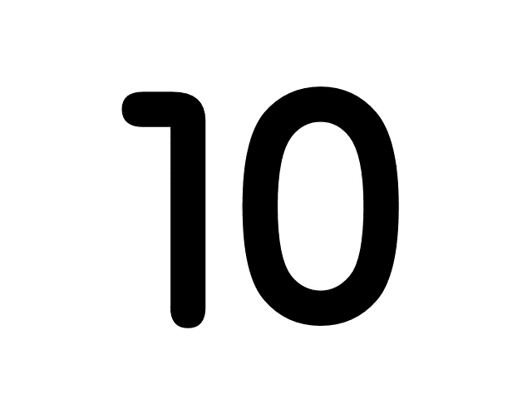
収
二画目は？
①
②
③
④
Notes:
2画目を2分割
3画目を2分割

Slide 3
冊
三画目は？
②
①
③
④
⑤
Notes:
2画目を2分割

Slide 4
革
四画目は？
②
③
①
④
⑥
⑤
⑦
⑧
⑨

Slide 5
卵
三画目は？
①
⑤
④
②
③
⑦
⑥
Notes:
2画目を2分割
5画目を2分割

Slide 6
吸
五画目は？
⑤
②
④
①
⑥
③
Notes:
5画目を4分割

Slide 7
垂
四画目は？
①
②
⑦
⑤
④
③
⑥
⑧

Slide 8
我
三画目は？
⑤
①
⑦
③
②
⑥
④
Notes:
3画目を2分割
5画目を2分割

Slide 9
善
六画目は？
①
②
⑥
③
④
⑤
⑧
⑦
⑨
⑪
⑩
⑫

Slide 10
座
八画目は？
①
②
③
⑧
⑥
④
⑦
⑤
⑨
⑩

Slide 11
衆
七画目は？
①
③
②
④
⑤
⑥
⑦
⑪
⑨
⑧
⑩
⑫

